Slide 1

Montessori Schule
Bearbeitet von:
Anna Ważna
Pädagogik 2. Semester Masterstudium

Slide 2
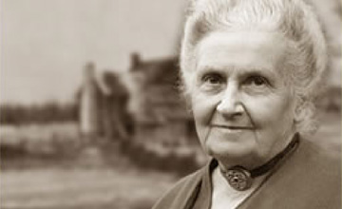
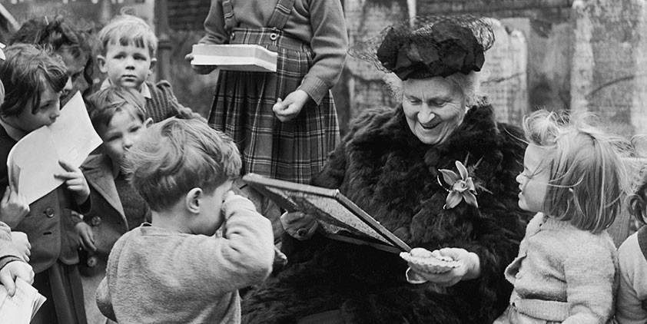
Allgemein
Maria Montessori
*1870 † 1952
erste Ärztin Italiens
Sie entdecke die Bedeutung der Bewegung und der Sinneserfahrung für das Lernen

Slide 3
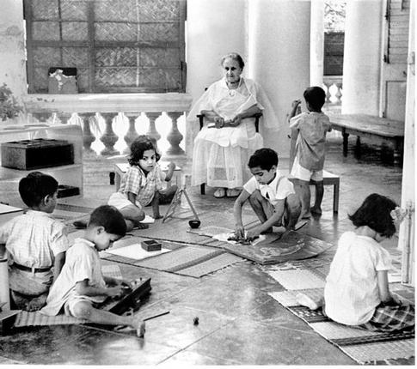
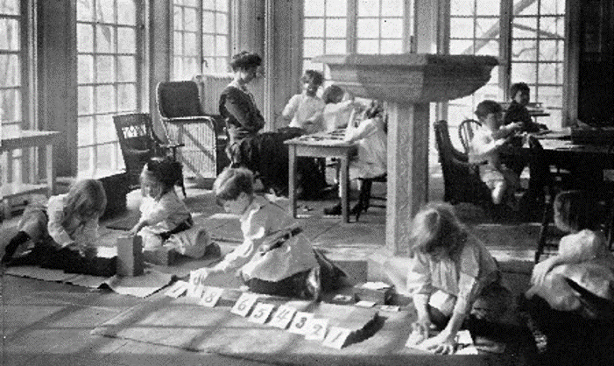
Kindergarten in Rom

Slide 4
Pädagogik in Montessori-Schule
Motto "Hilf mir, es selbst zu tun"
tägliche Freiarbeit
jahrgangsübergreifende Gruppen
Lehrer halten sich zurück
selbst entwickelte Materialien
beschreibende Bewertung

Slide 5
Was ist "Freiarbeit"?
Der Klassenraum ist eine "vorbereitete Umgebung" für die Arbeit der Kinder.
Die Lehrerin leitet die Kinder zur Arbeit an.
Die Kinder wählen aus dem Angebot an Arbeitsmitteln die Übungen aus.
Die Klassen sind nicht nur koedukativ, sondern auch jahrgangsgemischt.

Slide 6
Kinder erklären Freiarbeit: Mathematik in der Montessori-Grundschule
https://www.youtube.com/watch?v=S16zqdQ8Gx8

Slide 7
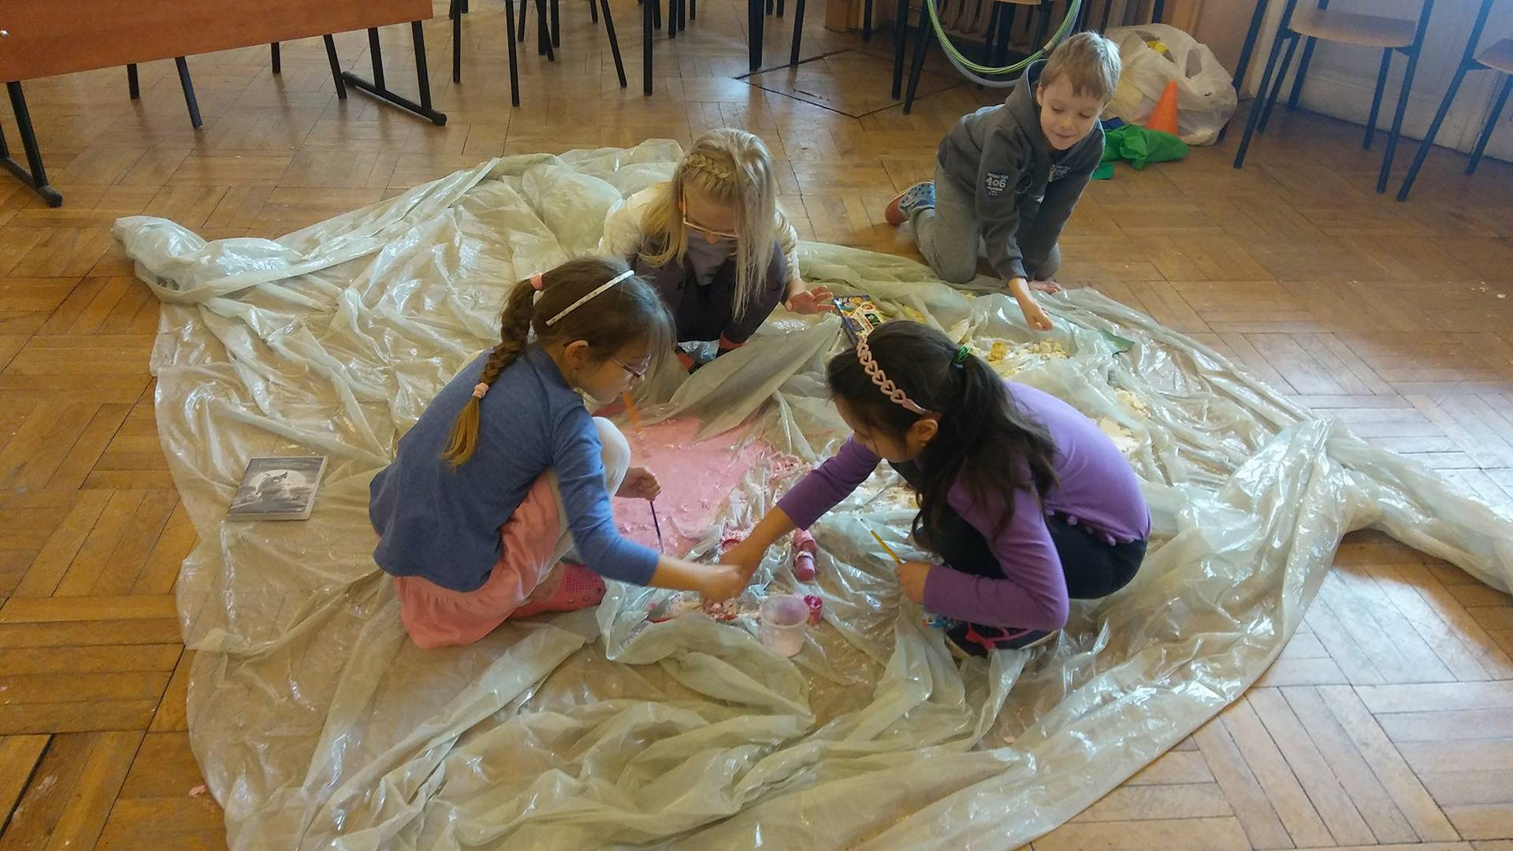
Montessorischule in Boguchwała in der Nähe von Rzeszów

Slide 8
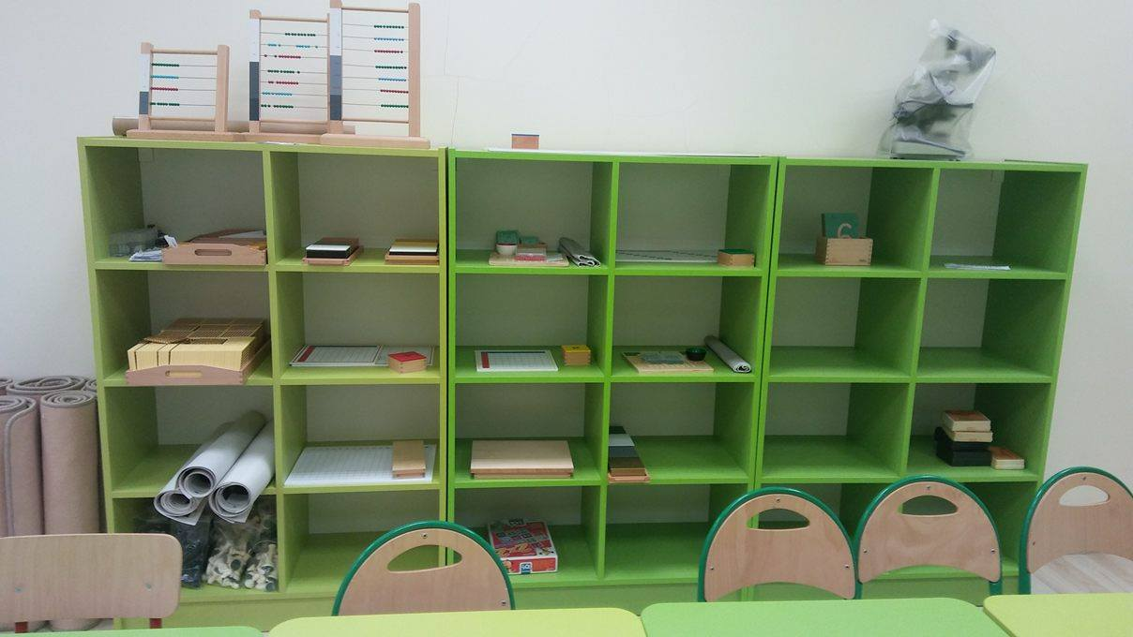
Schulausrüstung

Slide 9
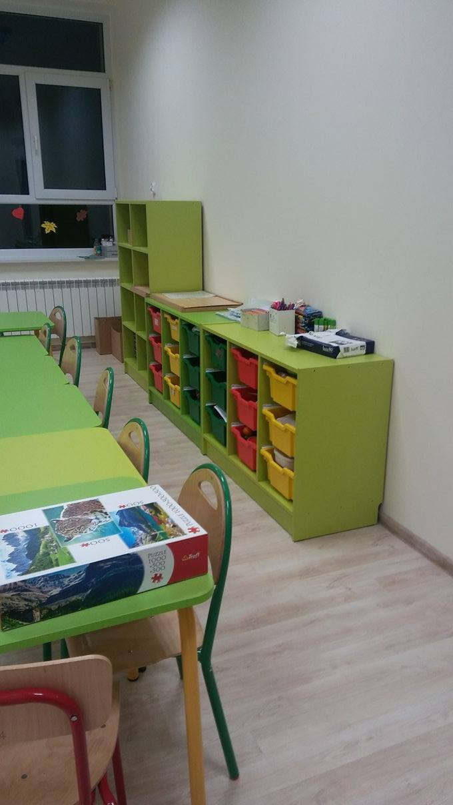
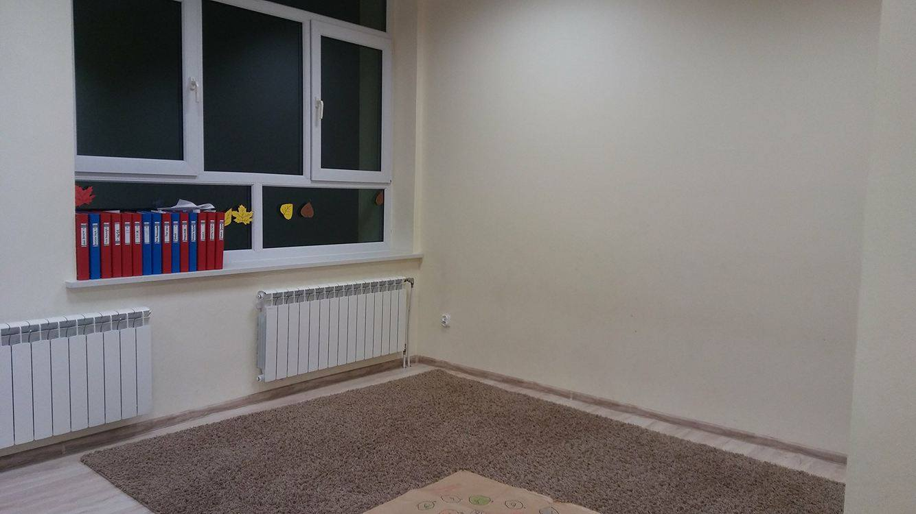
Regale für Kinder
Teppich für Kinder

Slide 10
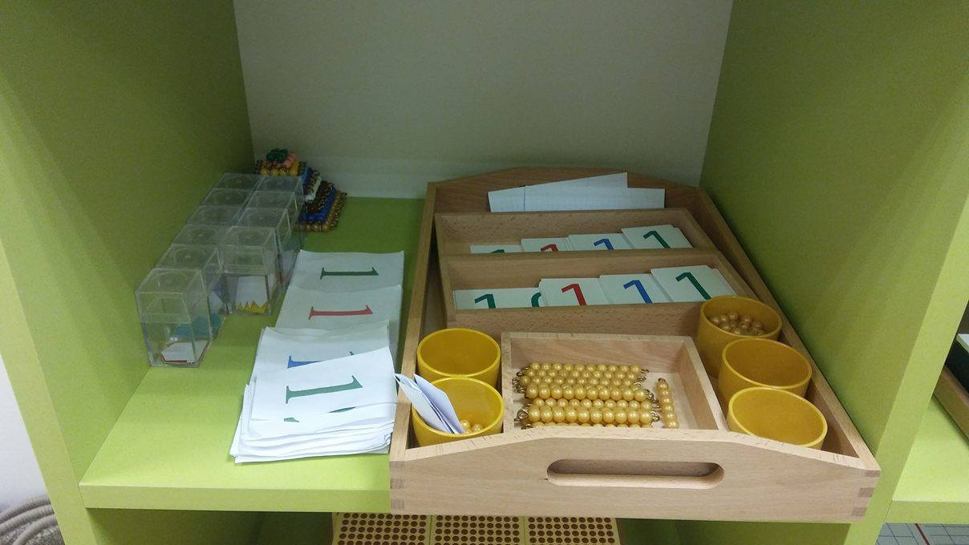
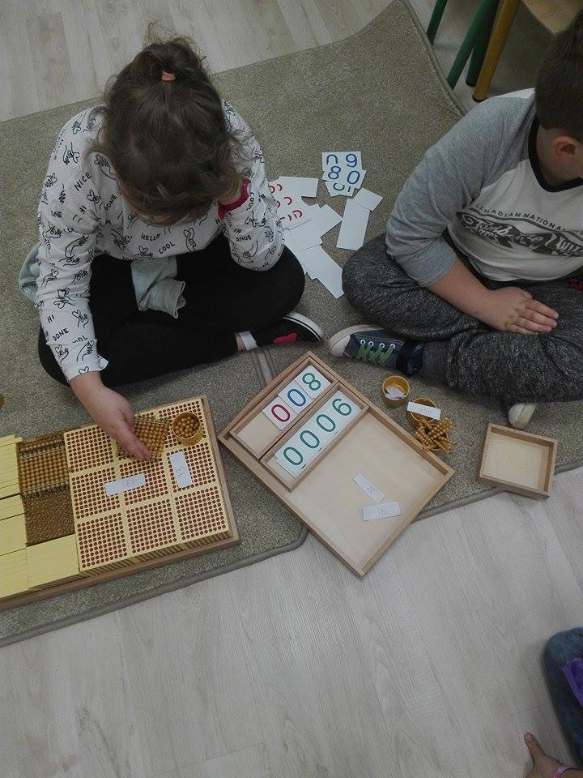
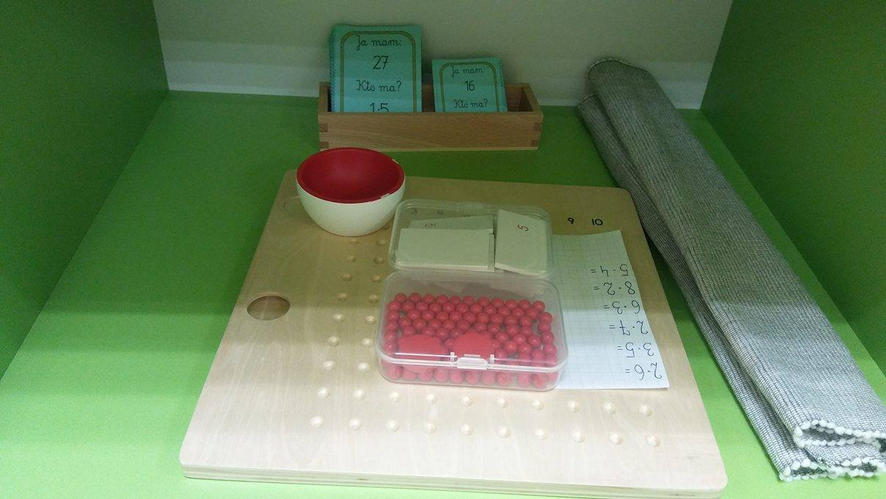
mathematische
Hilfsmittel

Slide 11
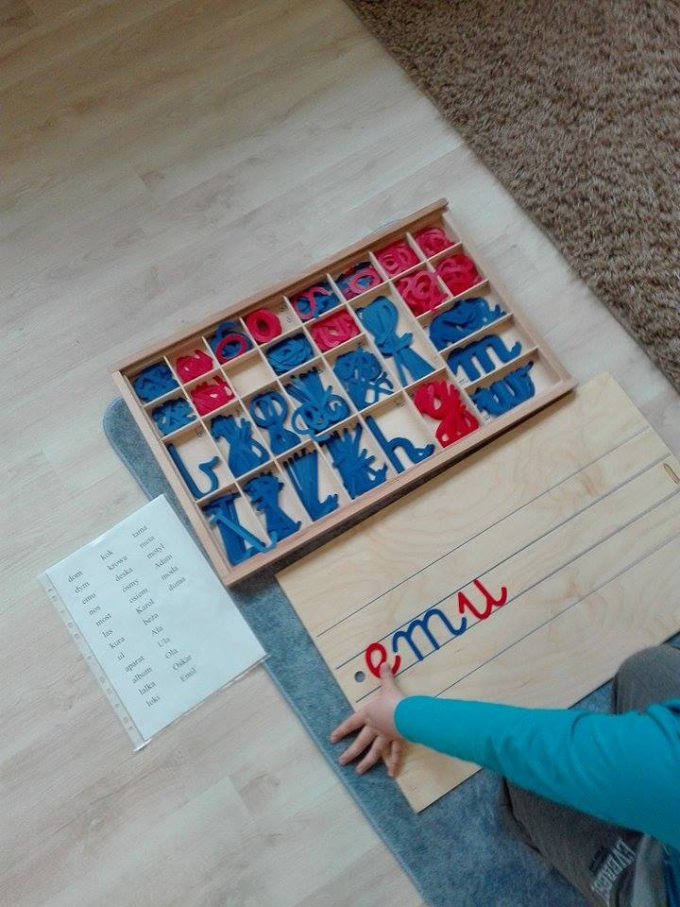
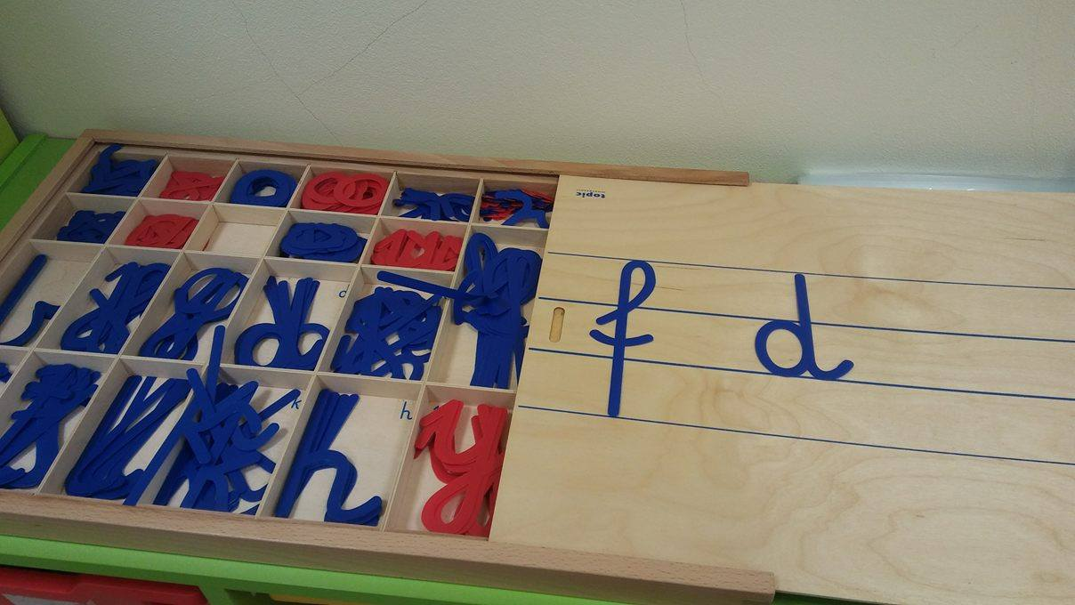
bewegliches Alphabet

Slide 12
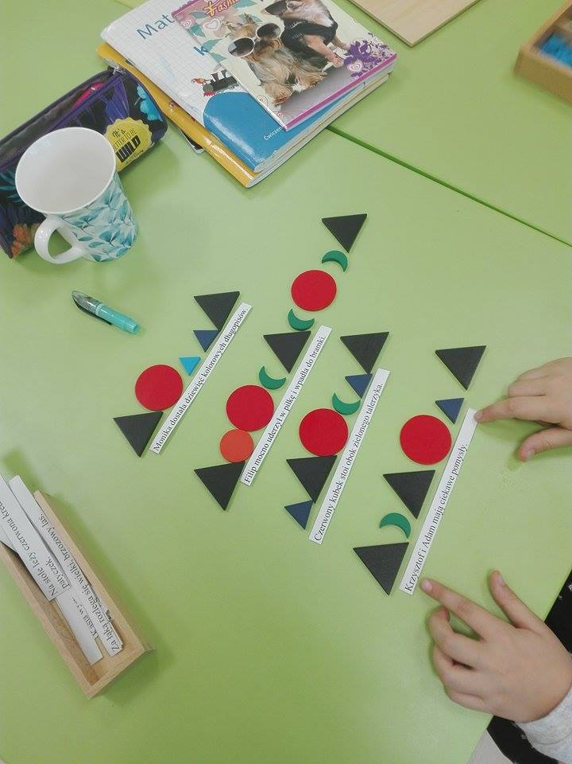
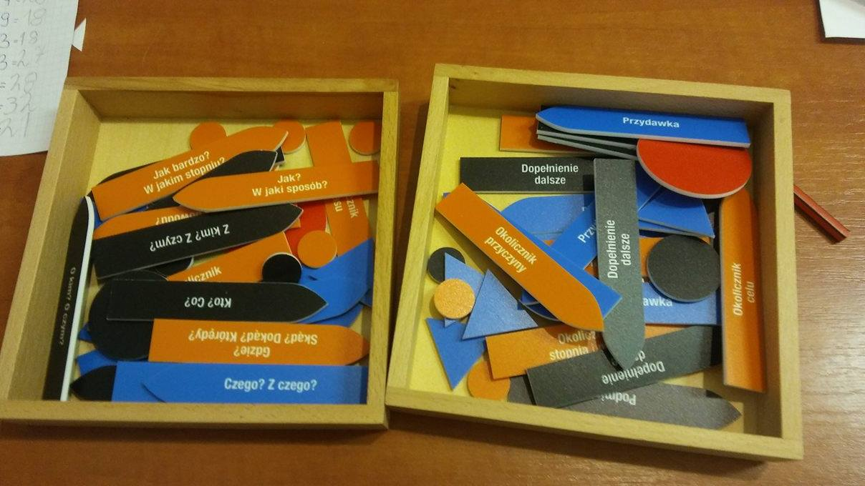
Wortarten und Satzteile

Slide 13
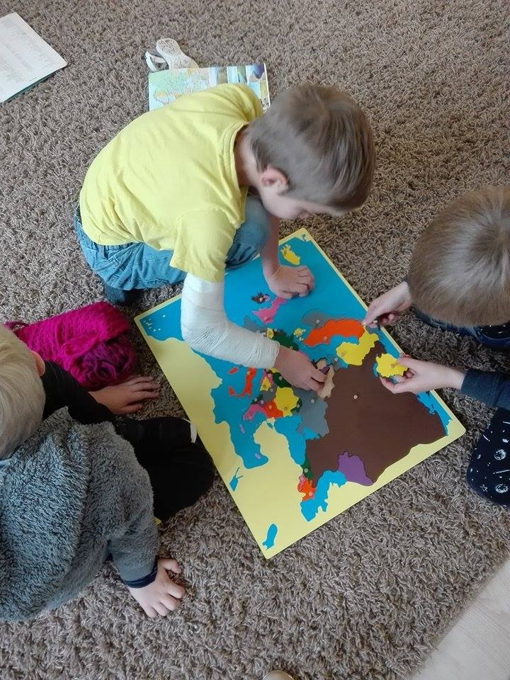
Weltkarte
Puzzle

Slide 14
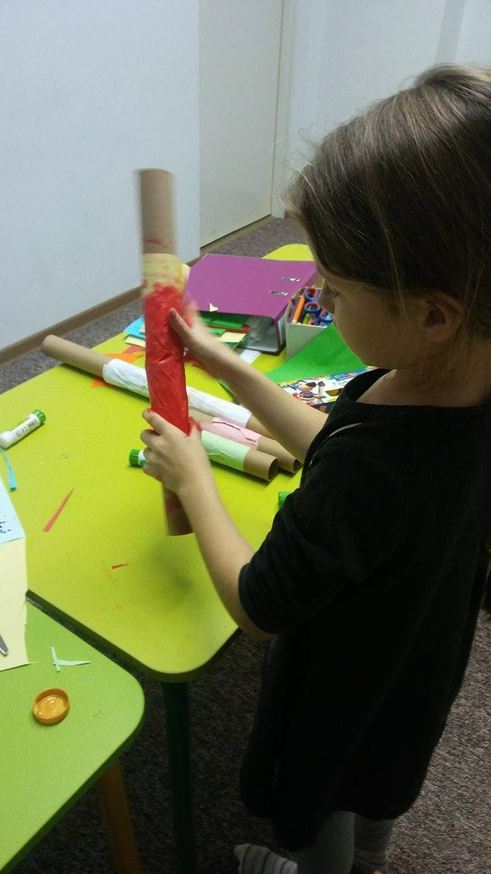
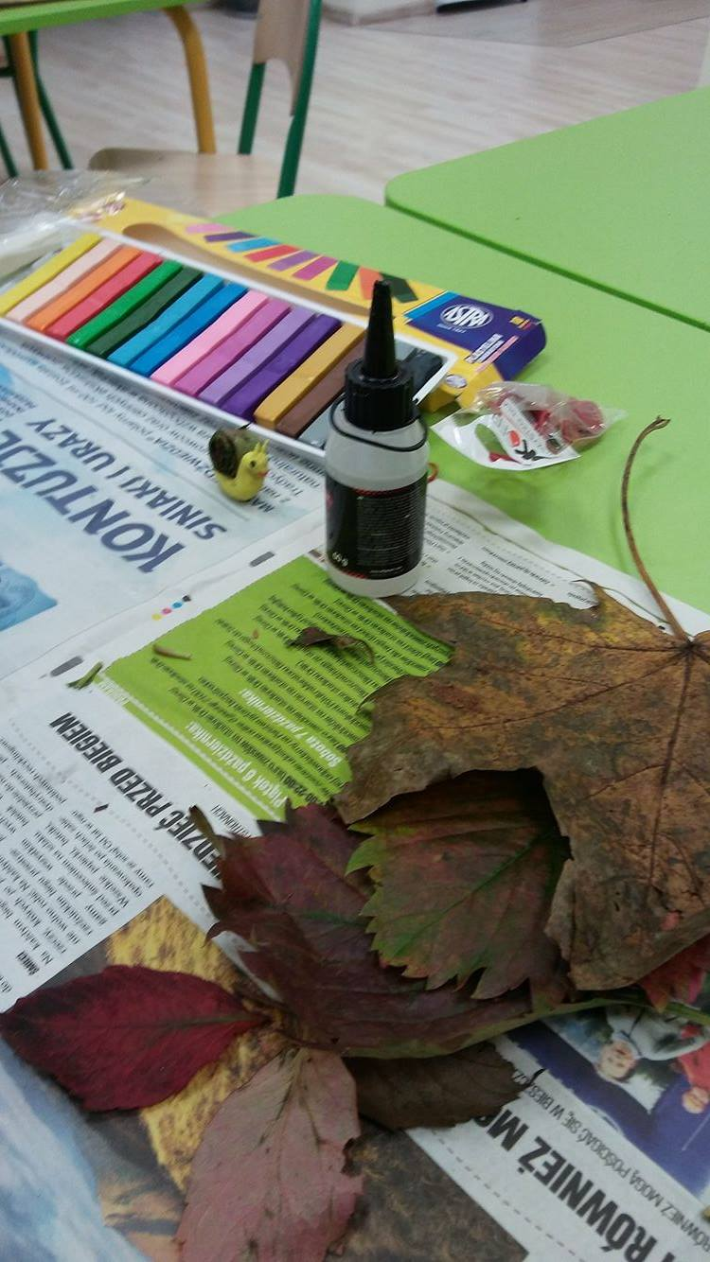
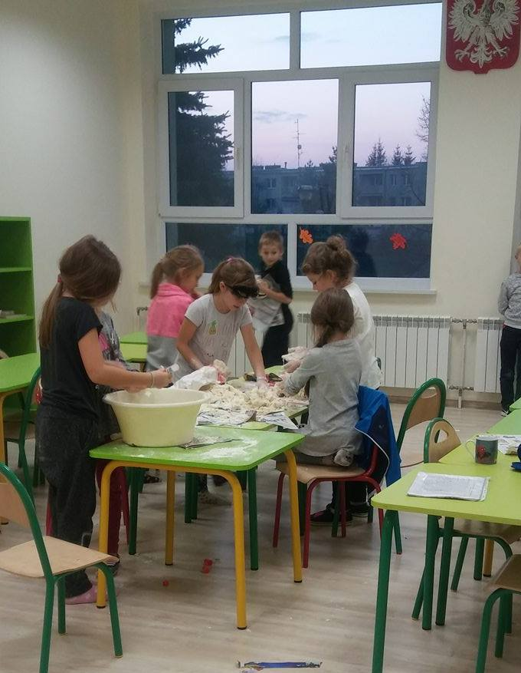
Aufenthaltsraum

Slide 15
Filme
Programmierung von Robotern in der Montessorischule in Boguchwała
https://www.youtube.com/watch?v=BE6WxuT0AoA&feature=youtu.be
Tanz mit Nikolaus
https://www.youtube.com/watch?v=kKEEGnL479Y

Slide 16
Wortschatz zum Thema
der Aufenthaltsraum ,- räume- świetlica die Lebensgechichte; - życiorys
die Montessori Pädagogik - pedagogika Montessori
die Wortarten – części mowy
das Alphabet - -alfabet
das Lehrmittel ,- – pomoce dydaktyczne
das Regal, e- regał
die Schulausrüstung ,en – wyposażenie szkoły
das Schach - szachy
die Lernspiele - gry dydaktyczne
die Grundschule, -n – szkoła podstawowa
die Montessorischule, -n – Szkoła Montessori
der Klassenraum, -räume – klasa lekcyjna
der Mathematikunterricht – nauka matematyki
jahrgangsgemischt - klasy łączone wiekowo
die Umgebung, en - otoczenie
die Bewegung, en - ruch
die Sinneserfahrung, en – doświadczenie sensoryczne
die beschreibende Bewertung – ocena opisowa

Slide 17
Quellen
https://www.kizz.de/schulstart/einschulung/die-montessorischule-freiarbeit-als-konzept
http://sp.montessori.boguchwala.pl/?page_id=1925
https://www.youtube.com/watch?v=O6imaD5SpAI
https://www.youtube.com/watch?v=S16zqdQ8Gx8
https://www.youtube.com/watch?v=BE6WxuT0AoA&feature=youtu.be
https://www.youtube.com/watch?v=kKEEGnL479Y

